Slide 1
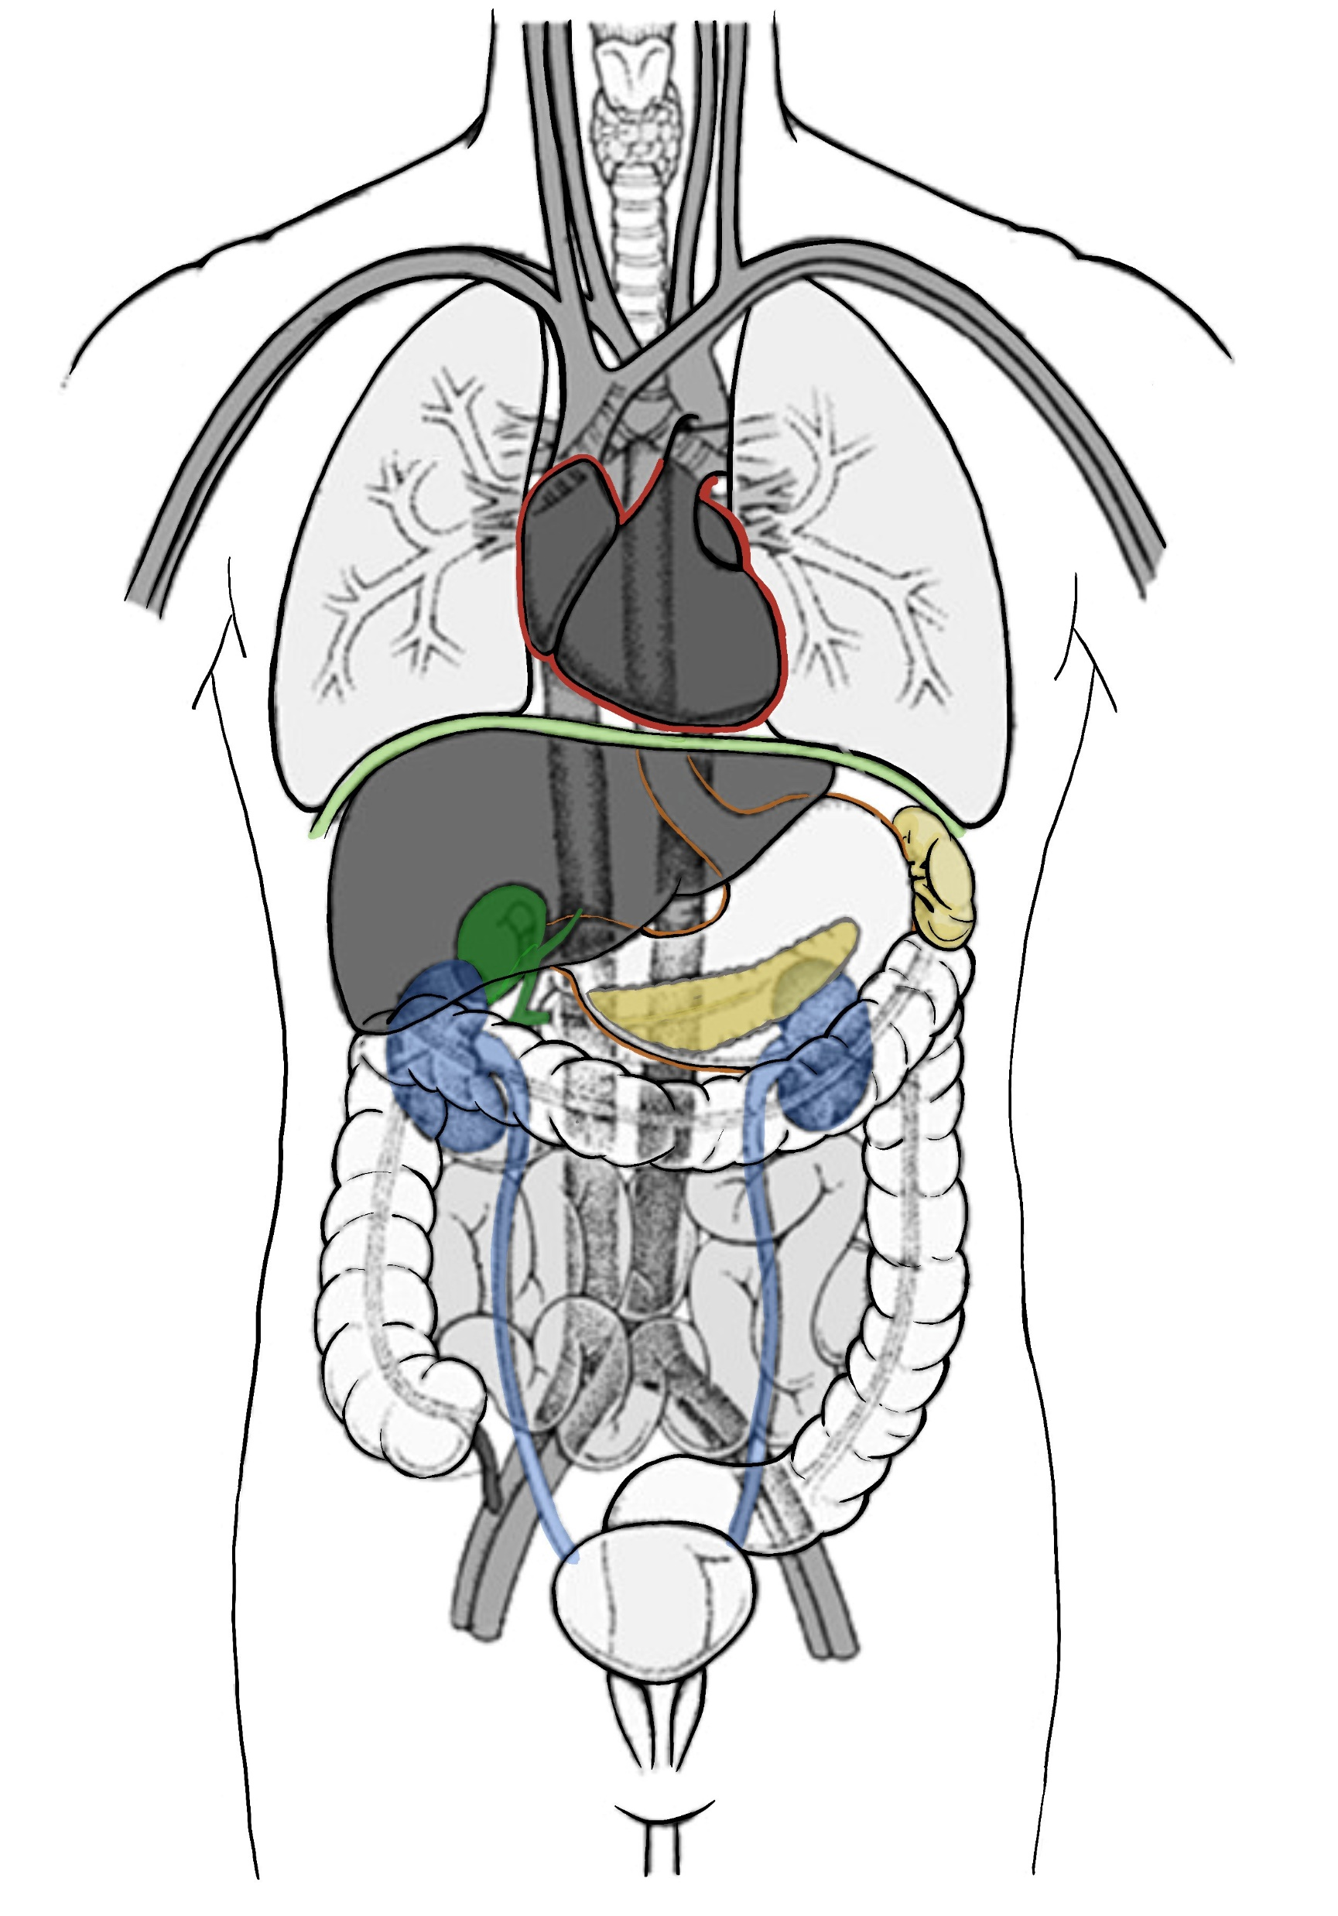
肺：心为肺之君，胃为肺之母，肾为肺之子，肺为大肠之兄。法天幕，主肃降，为五脏之华盖，主百脉，如伞之状。土生金，但火过盛，土燥而金畏之。肺生肾水，而肾亦生肺金，肾真水滋养金也，故肺肾相亲更倍于土金之相爱。心火阳火也，心包之火阴火也，故心火之克肺一时之刑，心包之火克肺，实久远之害。
肝：肝为罢极之本,将军之官。肾为肝之母，肝为心之母、为胆之弟。肝性如雷火从地起，腾于天之上，其性急，不可制抑。肝之系既通于脾胃，凡在所逆，必先犯于脾胃。肝气最恶郁，次恶不平。肝喜疏泄，不喜闭藏。
胆：为中正之官，决断出焉，为清净之腑。胆为心包之母，肝之兄，肾之子，肾水生木必先生肝，肝即分其水以生胆。胆木火生助三焦火，得肝气则旺。胆虽肝之兄，而附于肝，实为肝之表。
胆司渗，凡十一脏之气得胆气渗之，则分清化浊。酒热之气，胆之所畏也。胆之气主泄，故喜通不喜塞，而胆气又最易塞，一遇外寒则不通，一遇内郁也不通。胆郁肝亦郁，肝舒胆亦舒。
大肠：水土为大肠之父母，肺为大肠之兄长；大肠得肾中之水火之气始得司其开阖。土柔而大肠润，土刚而大肠燥。大肠得真水而养，得邪水而荡。
胃：胃为水谷之海，六腑之大原，胃气壮则五脏六腑皆壮。肾火生胃气，心火为胃之母，肺为胃之子，胃为脾之夫，脾为胃之妇，脾听胃使。胃为肾之关（心火下行至关元，必经过胃），又为心包之用，得气于二经，胃始能蒸腐水谷以化精微。阴土得火则生，胃火必生于心火，但也相亲于心包火。胃阳土宜弱不宜强，胃府多气多血，火盛水易涸。
心：心乃一身之主宰，生死之路头，命门乃心之根，肝为心之母，胆为心之父，胃为心之爱子，兼生脾子。降心火于丹田，使神气相抱。心牵于事则火动于中。
心之系，五脏七腑无所不通，尤通小肠，小肠为心之表，而心实络于小肠，下通任脉。心得命门之火则心火有根，心非肾水之滋则心火不旺。既有肾火肾水之相生，而后心之系各通脏腑，无擀格之忧矣。肾中邪水最克心火，肾中真水最养心火，心中之液即肾内真水也。肾之真水旺而心火安，肾之真水衰而心火沸。
脾：仓廪之本，荣之居。脾胃为后天之本，胰腺为脾之大络。
脾之父母不止一火，心经之君火，包络三焦命门之相火皆生之，最亲命门之火，命门盛衰即脾土盛衰。不饥强食则脾劳，不渴强饮则胃胀。
饮食入口，由胃脘入于胃中，其滋味渗入五脏，其质入于小肠乃化之。至小肠下口，始厘清浊，浊者为渣滓，入于大肠；清者为津液，入于膀胱，乃津液之府也。膀胱以厘清浊，浊者入于溺中，清者入于胆，胆引入脾，散于五脏，为涎，为唾，为涕，为泪，为汗；其滋味渗入五脏，乃成五汗，同归于脾，脾和乃化血，复归于脏腑。
小肠：小肠得胆木气自生，得大肠金气自寒，得心君相二火助胃运化，大肠寒小肠必寒，胆木弱小肠亦冷。火能生胃，而小肠主出不主生。小肠与心为表里，与心同气，属火无疑。真水存而不泄，邪水走而不守，小肠得肾之真水，故能化水谷而分清浊，不随水谷俱出，
肾：肾火为先天之火，肾之主为命门，肺为肾之母，肝为肾之子。肺金为肾母，然肺不能竞生肾水，必得脾土之气熏蒸，肺始有生化之源。心欲温肾，肾欲润心，皆先交心包驻通之。肾中之水得三焦之火而生。有肾水督脉之路行，无肾水督脉之路断。盖五脏七腑各有水火，独肾脏之水火处于无形，乃先天之水火。
神阙：
心包：心包代君行令而受过，心为君主之官不受病，心包代过。肝胆为心包之母，心包之火为相火，胃土衰得心包之火而土生，胃火盛得心包之火而土败。
三焦募阴交
膀胱：膀胱靠三焦命门之气而运化，膀胱无火，水不化，恃心肾二脏之火相通化水，水始可藏亦可泄。心火下交于肾，则心包三焦之火来相济，助胃以化膀胱之水。倘心不交肾，心包三焦之火各奉心火以上炎。小肠与膀胱正相通，膀胱可寒而不可过寒，可热而不可过热，过寒则遗，过热则闭，皆心肾不交之故也。
三焦：三焦之火强肾水，三焦得胆木之气而生，靠运送并盗用命门之气而运行，故肝胆是三焦之母，三焦也寄生于母家，然而三焦之性喜动恶静，上下同流，不乐安居于母宅。三焦有命门以为根后，布气于胃，则胃始有运用之机；布气于心包络，则心包络始有运行之权；布气于膀胱，则膀胱始有运化之柄。三焦窃各臓腑之气以自旺，而各脏腑之气非三焦不能通达上下。三焦之火最善制水，肾中之水得三焦之火而生，膀胱之水得三焦之火而化。三焦者，决渎之官，水道出焉。人心湛寂，欲想不兴，则精气散在三焦，荣华百脉，及其念想一起，欲火炽然，翕撮三焦，精气流溢，并与命门输泻而出。难经曰：三焦者人之三无之气也，名中清之腑，总领五脏六腑，荣卫经络，内外左右上下之气也，三焦通则内外左右上下皆通。三焦又名玉海水道。
气海肓之原
三焦募石门
小肠募关元
命门：命门，火也。无形有气，居两肾之间，能生水而亦藏于水也。火非水不藏，无水则火沸；水非火不生，无火则水绝。后天之火非先天之火不化。命门为十二经之主，十二经之火得命门先天之火则生生不息，而后可转运动变化于无穷。各经之水火均属后天，独肾中水火则属先天也。后天火易旺，先天火易衰，补火必补肾，以必兼水火。有形之火，水能克之；无形之火，水能生之。火克于水者，有形之水也；火生于水者，无形之水也。而无形之火能生无形之水，故火不藏于火而藏于水。
心得命门而神明应物，肝得命门而谋虑，胆得命门而决断，胃得命门而受纳，脾得命门而转输，肺得命门而治节，大肠得命门而传导，小肠得命门而布化，肾得命门而化强，三焦得命门而决渎，膀胱得命门而畜泄。命门之火易衰亦易旺，然衰乃真衰，旺乃假旺。命门之火谓之原气，命门之水谓之原精。
膀胱募中极：
曲骨

